Slide 1
Library Management System (LMS)
Promotion 2025-2026
Technologies
Web
Projet Master2 – Ingénierie Logicielle
Présenté par : Rim & Nyela

Slide 2



Sommaire
1. Conception
2. Développement
3. Déploiement
Rédaction du cahier de charge, Diagramme UML, etc.
Organisation AGILE
Conteneurisation avec Docker

Slide 3

01.
Conception

Slide 4

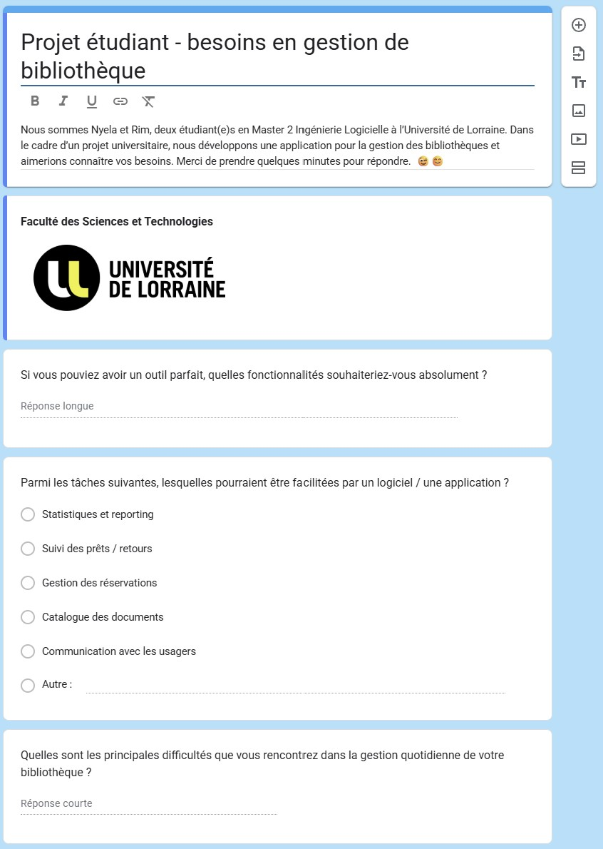
S1
1. Identifier les fonctionnalités
Nous avons identifié les besoins fonctionnels en
envoyant un questionnaire via Google Forms aux
bibliothèques universitaires de Paris et Nancy afin
de recueillir leurs attentes pour l’application.
1. Conception

Slide 5
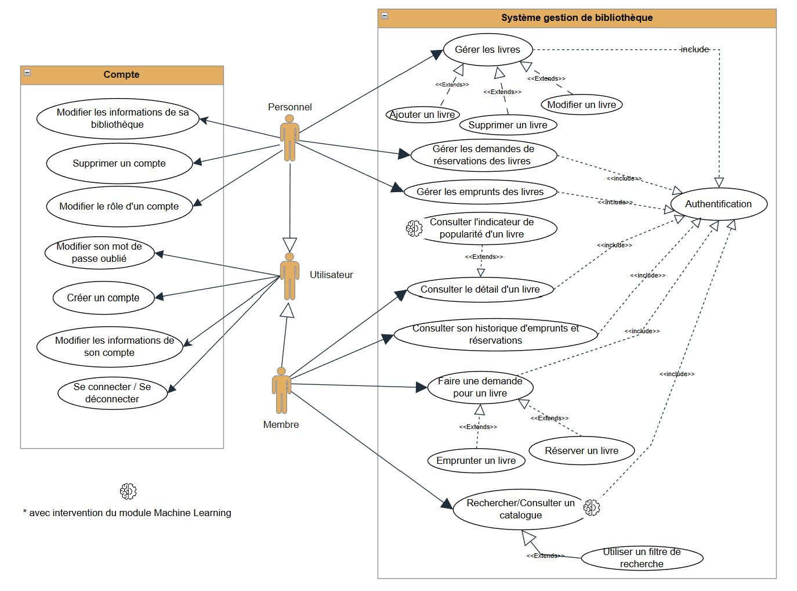
S1
2. Diagrammes de cas d’utilisation
Un premier diagramme de cas d’utilisation a été
élaboré afin de modéliser les interactions entre les utilisateurs et le système..
1. Conception

Slide 6
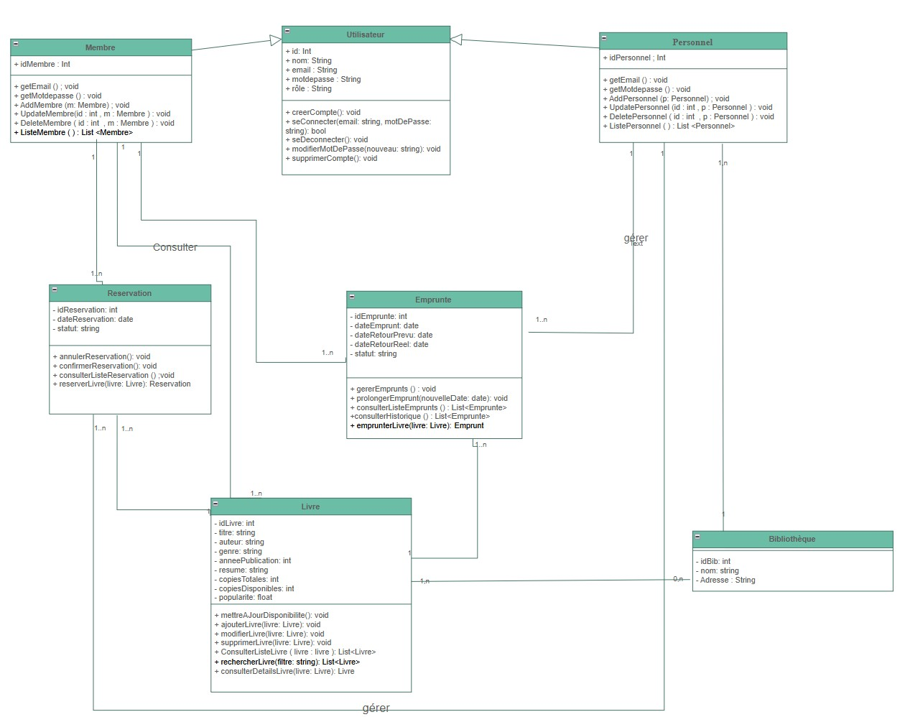
S1
3. Diagrammes de classes
Un diagramme de classes a également été conçu afin de représenter la structure des données et les
relations entre les entités du système.
1. Conception

Slide 7
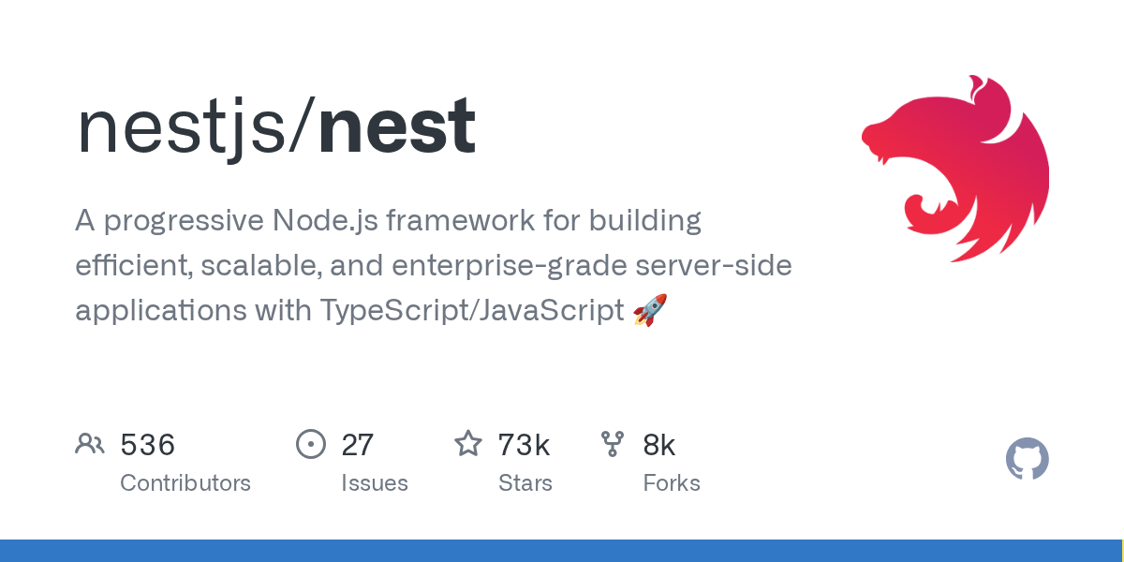

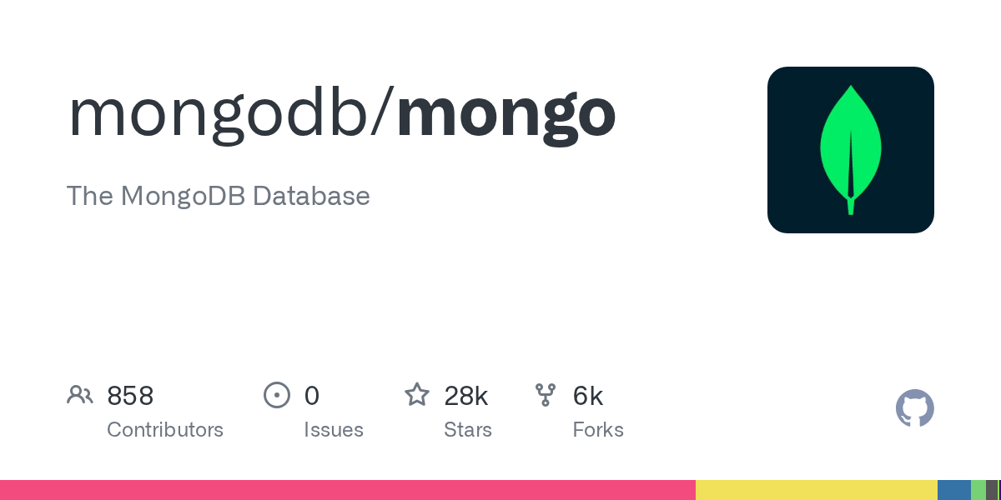




S1
4. Définitions des technologies
L’architecture intègre NestJS pour l’API REST, React avec React Router pour le frontend, MongoDB via Mongoose
,FastAPI pour le module de machine learning en Python,
Supabase comme solution de stockage type S3, et
Docker pour la conteneurisation.
1. Conception

Slide 8
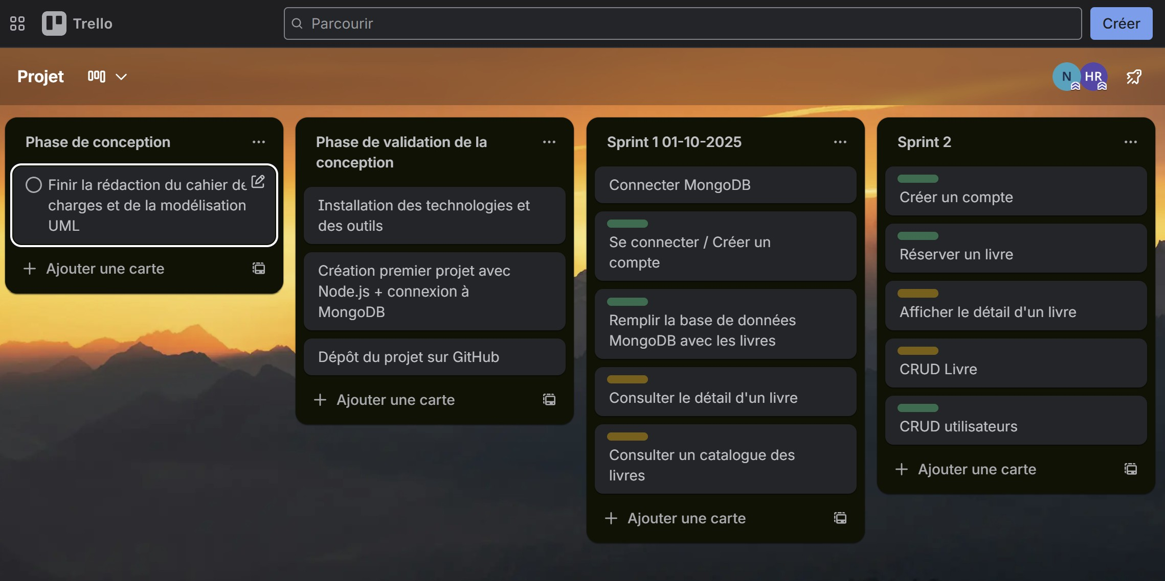
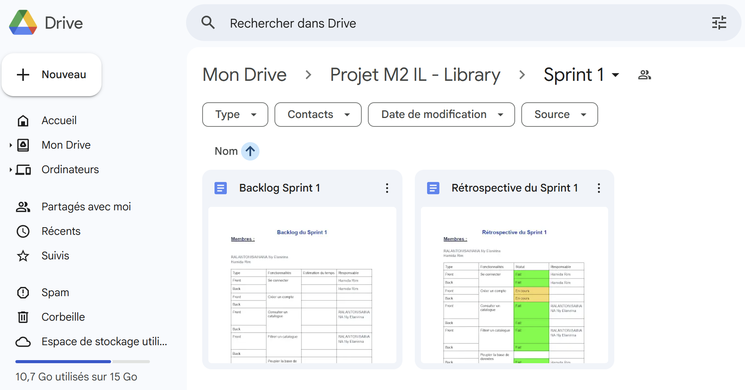
S1
5. Elaborations et organisations AGILE
Avec un suivi des tâches via Trello et une communication
régulière, et la création d’un dossier partagé sur
Google Drive pour centraliser les ressources.
1. Conception

Slide 9
2. Développement
S2
S3
S4
S5

Slide 10
1. Déroulement d’un Sprint
S2
S3
S4
S5
2. Développement
1
2
3
4
5
Rétrospéctive
Backlog product
Implémentation
Tests
Git
Assistance IA
Sprint n-1
Jour 1
Jour 2
Jour 3
Jour 4
Jour 5
Jour 6
Jour 7

Slide 11
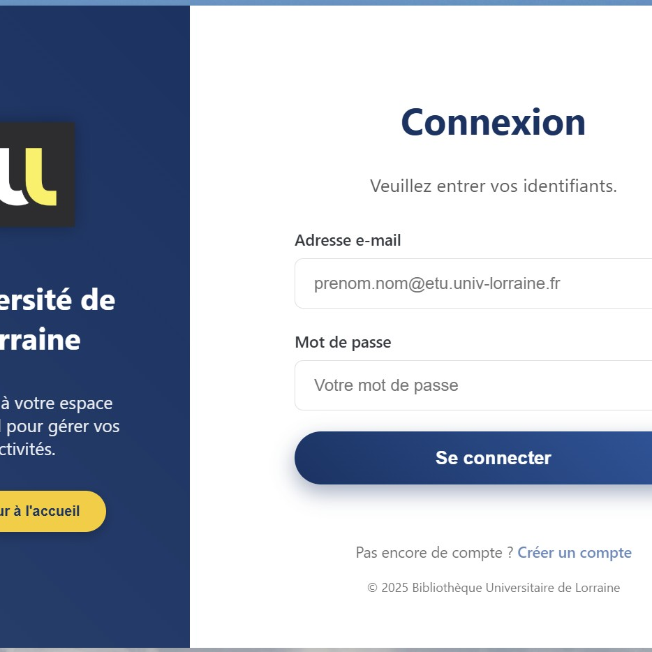
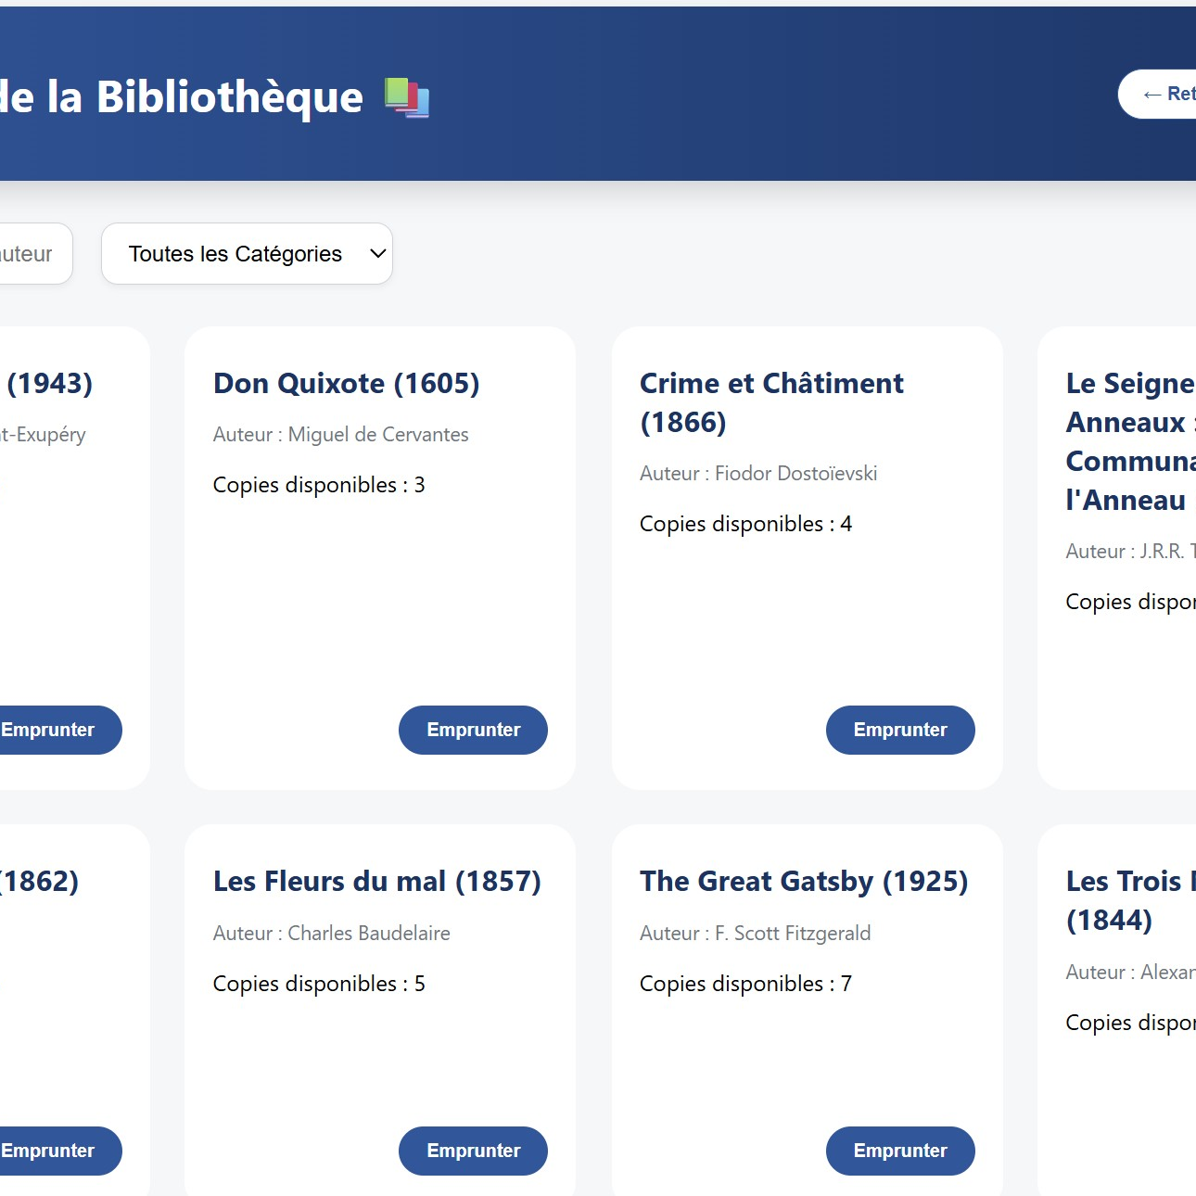
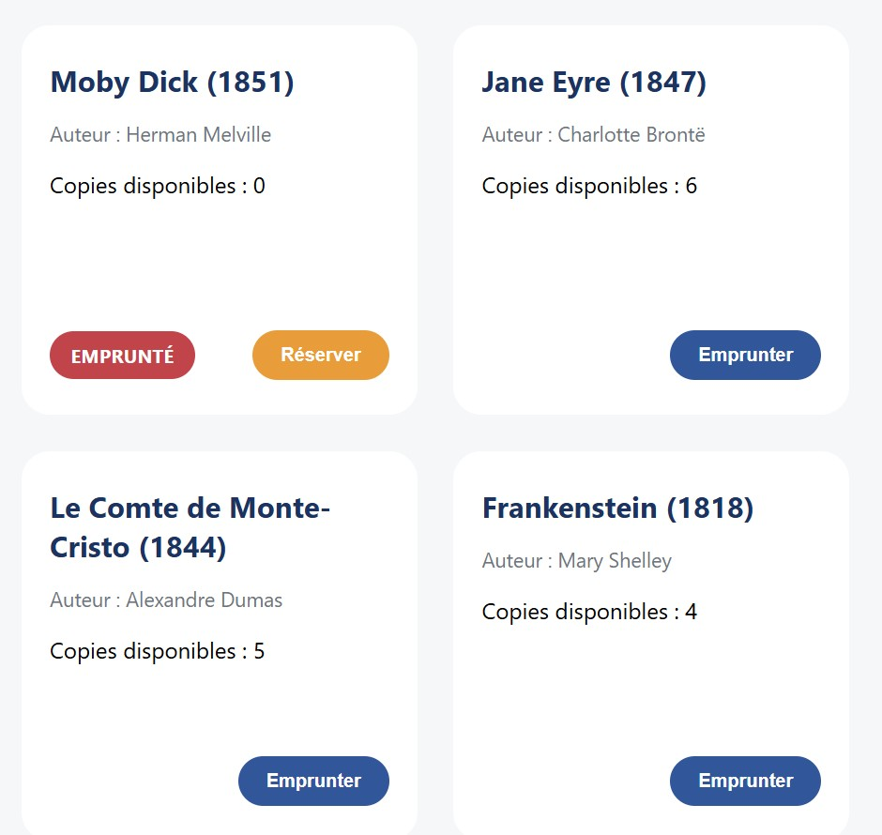
Mise en place d’un système stateless avec JWT pour sécuriser les accès.
2. Développement-résultats
S2
S2
S3
S3
Authentification
Catalogue
Consulter un livre
CRUD livres
Mis en place d’un système avec JWT.
Cryptage avec bcrypt.
LocalStorage côté client.
Module du permet à l’utilisateur de parcourir un catalogue
Pour que l’utilisateur puisse faire afficher les details d’un livre.
Create,
Read,
Update,
Delete.

Slide 12
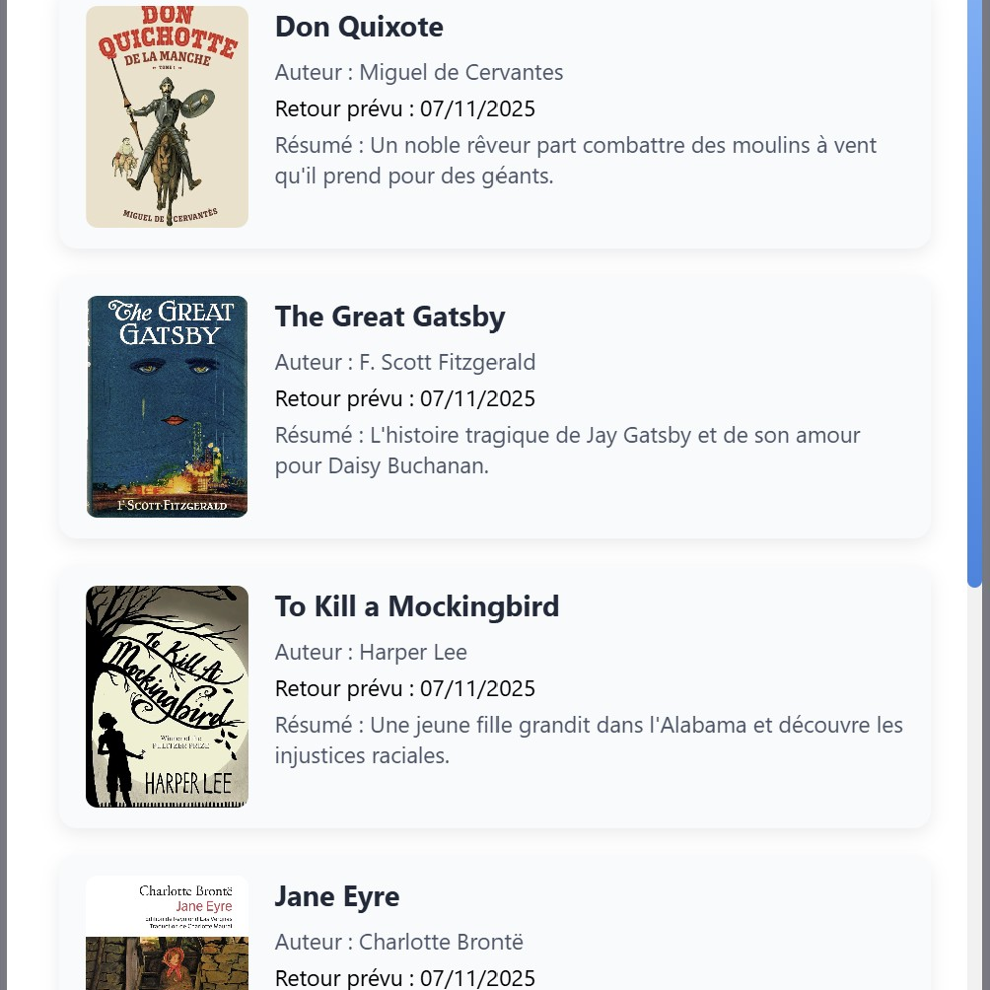
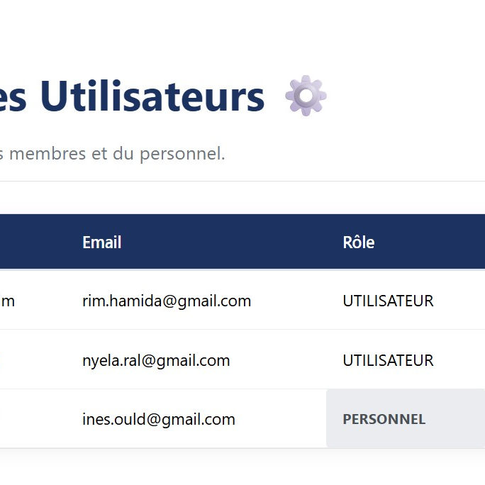

Mise en place d’un système stateless avec JWT pour sécuriser les accès.
2. Développement-résultats
S4
S2
S3
S3
Réservation d’un livre
CRUD Utilisateurs
Guards et rôles
Supabase
Un utilisateur peut Réserver un livre.
Un personnel peut gérer les R & E.
Afficher les emprunts en cours
Create,
Read,
Update,
Delete
Restreindre l’accès au front et au back, en function du role. Avec @UseGuards (RolesGuards)
Création d’un S3 pour stocker et récupérer la couverture des livres.

Slide 13
Mise en place d’un système stateless avec JWT pour sécuriser les accès.
2. Développement-résultats
S4
S4
Machine Learning
Docker
Ajout d’une API de prediction des top livres avec FastAPI
Tests avec swagger
Conteneurisation de l’application Web.

Slide 14
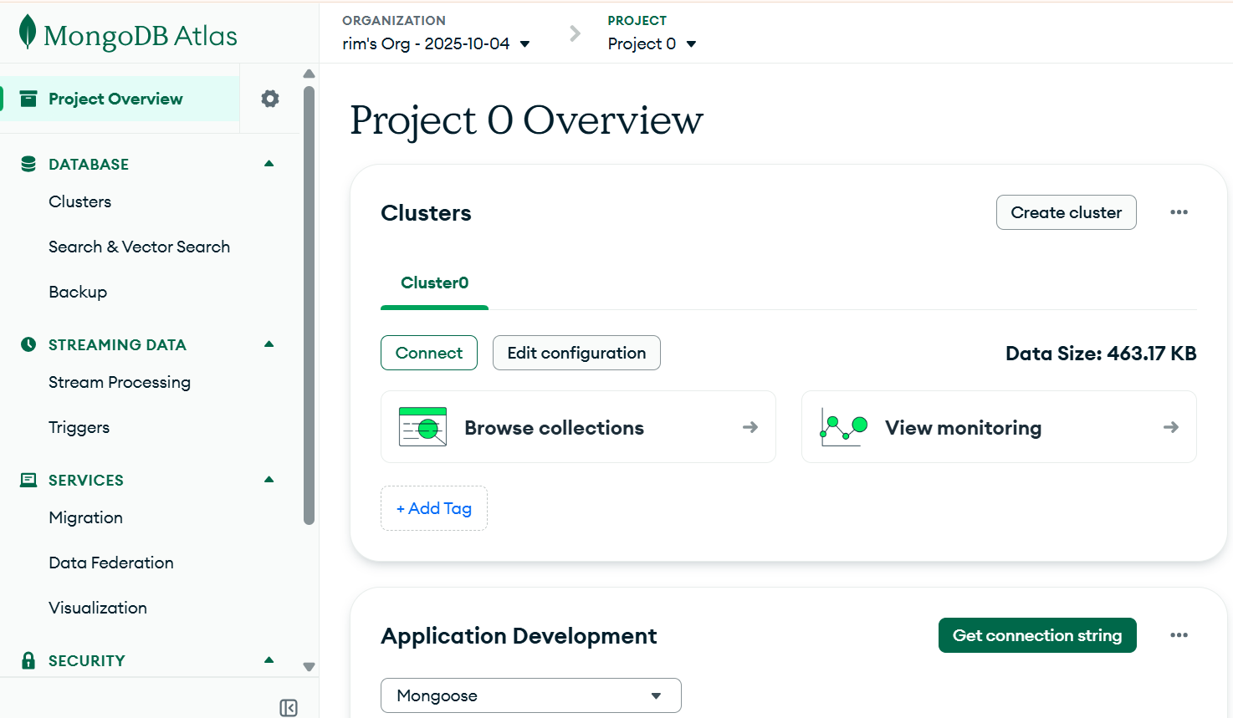
3. Connection avec MongoDB
2. Développement

Slide 15
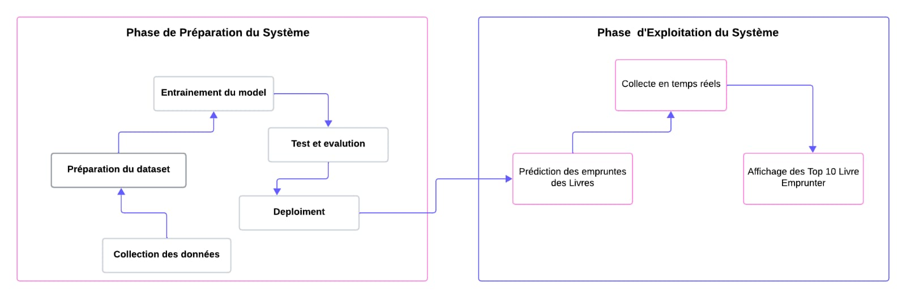
4. Machine Learning
Avec une préparation du système passant par la collecte, l’entraînement et le déploiement du modèle, puis une phase d’exploitation permettant la prédiction des emprunts en temps réel et l’affichage du Top 10 des livres empruntés.
2. Développement

Slide 16
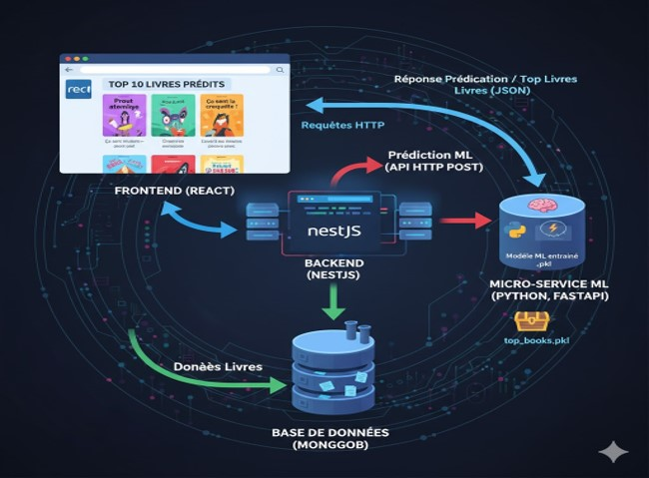
5. Intégration du Modèle de Machine Learning
2. Développement
1. Déploiement de l’API FastAPI
Le modèle de prediction est encapsule dans un service Web RESTFUL ,sécurisé par FastAPI.
2. Liaison Front-End
L’application NestJS/React effectue des requetes HTTP Post vers L’API Offrant une prediction en temps reel aux utilisateurs et affichanr le Top 10 des livres prédits.

Slide 17
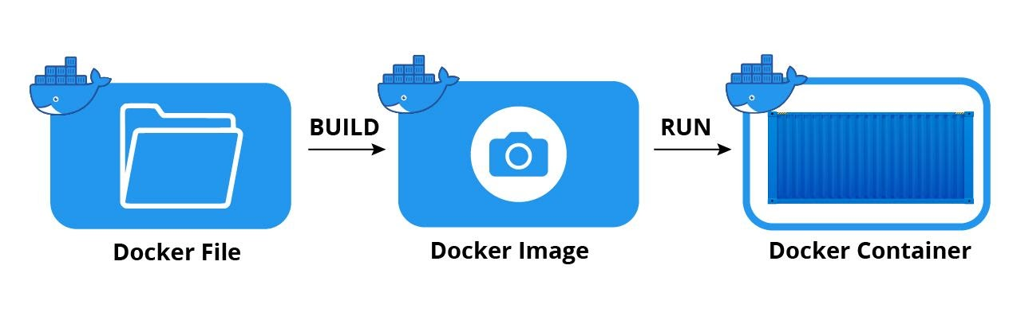
4. Conteneurisation avec Docker
Docker permet d’encapsuler une application complète son code, ses dépendances et un mini-système (Linux) dans une image, pour qu’elle puisse s’exécuter de manière identique sur n’importe quelle machine
3. Déploiement

Slide 18
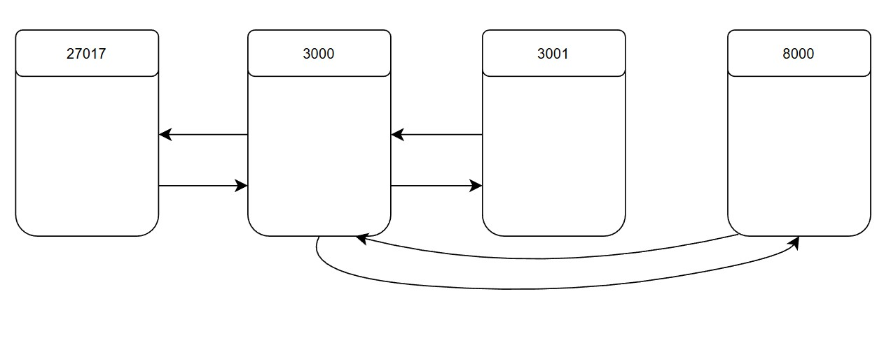




3. Déploiement
4. Échanges de données entre
les services
Tous les services communiquent entre eux via des échangesde données structurées, principalement en JSON. Le frontend dialogue avec le backend, le backend interagit avec MongoDB et l’API ML. Chaque échange est bidirectionnel : la requête déclenche toujours une réponse.

Slide 19
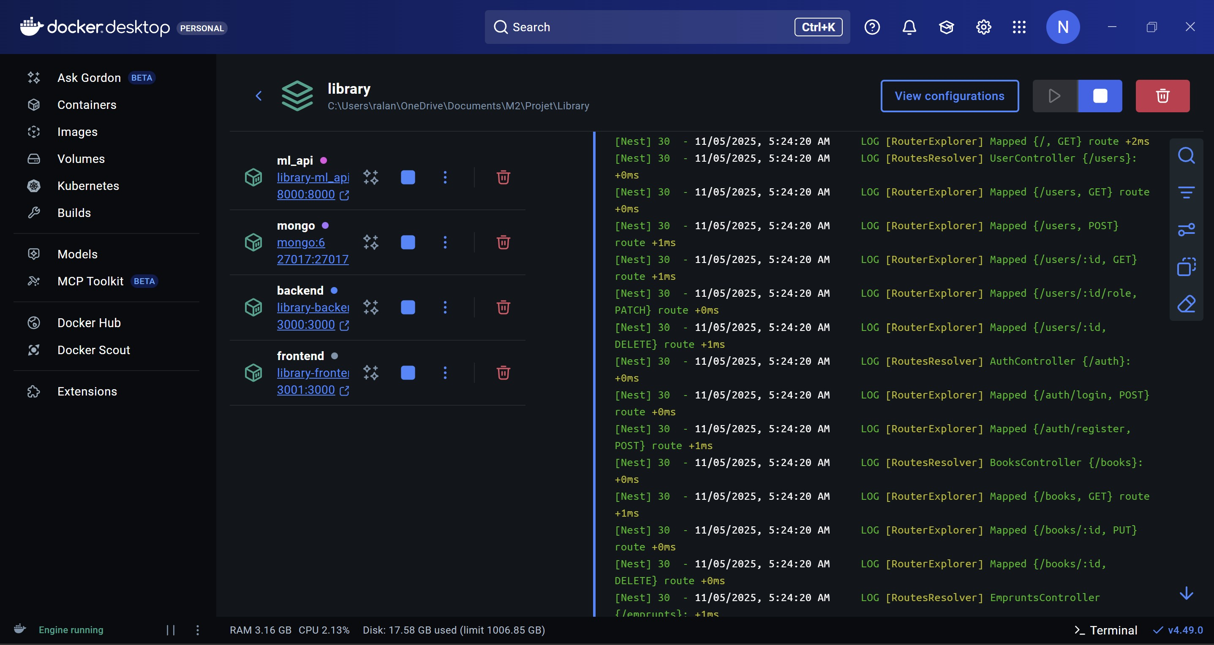
3. Déploiement
4. Docker Desktop

Slide 20
Merci pour votre attention

